Slide 1
Business Intelligence
Understanding Business Intelligence Part II

Slide 2
INTRODUCTION
Tujuan Perkuliahan
• Mendiskusikan penggunaan dan asas manfaat BI dalam korporat.
• Menjelaskan kerangka tata kelola BI (BI governance).
• Mengidentifikasi jenis-jenis utama pengguna sistem BI.
• Menguraikan masalah dan hambatan utama dalam implementasi BI.

Slide 3

VALUE & BENEFITS
Manfaat Utama BI — Efisiensi & Strategi
• Efisiensi Waktu Operasional: Memangkas durasi pemrosesan data pelaporan secara signifikan.
• Single Version of Truth: Menyatukan konsistensi data seluruh departemen agar tidak ada duplikasi versi.
• Peningkatan Kualitas Strategi: Membantu manajemen merumuskan rencana jangka panjang berbasis bukti riil.
• Keputusan Taktis yang Tepat: Mempercepat respons operasional harian terhadap perubahan pasar.
• Optimalisasi Proses Bisnis: Mengeliminasi tahapan birokrasi data yang tidak efisien.

Slide 4
VALUE & BENEFITS
Manfaat Utama BI — Finansial & Konsumen
• Penghematan Biaya (Cost Savings): Mengurangi pengeluaran akibat kesalahan analisis manual.
• Pelaporan Cepat & Akurat: Menyajikan laporan performa tanpa delay dengan tingkat presisi tinggi.
• Peningkatan Layanan Pelanggan: Memahami anomali kebutuhan konsumen secara proaktif.
• Pertumbuhan Pendapatan (Revenue): Membuka peluang monetisasi dan up-selling baru melalui tren data.

Slide 5
VALUE & BENEFITS
Kerangka Analisis Nilai Bisnis BI
• Maksimisasi Investasi
Bagaimana enterprise mencapai Customer, Service, dan Business Excellence secara simultan.
• Identifikasi Kebutuhan
Menakar fungsionalitas BI yang krusial saat ini serta memetakan pertanyaan bisnis yang belum terjawab.
• Waspada Biaya Tersembunyi
Biaya tidak hanya berhenti pada pembelian tools awal, melainkan mencakup pemeliharaan (maintenance) jangka panjang.

Slide 6
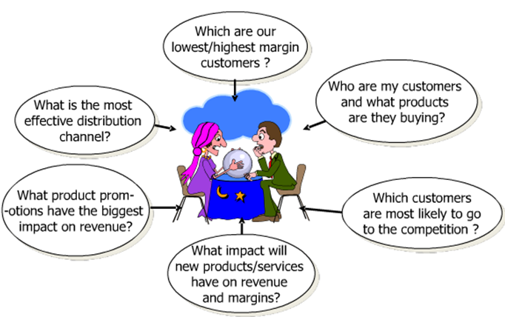
VALUE & BENEFITS
Kompleksitas Evaluasi Nilai BI
Metodologi Penilaian Bersifat Kompleks
Keberhasilan BI sangat sulit diukur secara kuantitatif konvensional karena mayoritas manfaat utamanya bersifat tidak berwujud (intangible benefits).
Solusi Pendekatan Evaluasi:
Formulasikan nilai BI dengan melempar pertanyaan bisnis riil (core bisnis), lalu tunjukkan secara komparatif bagaimana visualisasi dan analisis data BI mampu menjawab masalah tersebut.

Slide 7
BI GOVERNANCE
Definisi Tata Kelola BI (BI Governance)
Governance (Tata Kelola)
Proses mendefinisikan dan menerapkan infrastruktur serta strategi menyeluruh guna menyokong pencapaian target enterprise secara linier.
BI Governance
Proses penentuan skala prioritas aplikasi BI berbasis kalkulasi biaya (costs) versus asas manfaat (benefits). Membangun fleksibilitas lewat proses yang rigid namun scalable, sekaligus menyediakan matriks ukur untuk validasi kesuksesan implementasi.

Slide 8
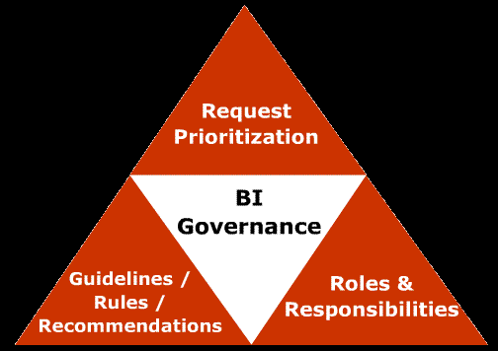
BI GOVERNANCE
3 Perspektif Unik Tata Kelola BI
1. Rasionalisasi Sumber Daya: Mekanisme tradisional penentuan prioritas proyek (disetujui, ditolak, atau diurutkan). Banyak korporat masih terjebak menggunakan faktor subjektif dalam keputusan ini.
2. Aturan, Panduan & Rekomendasi: Pergeseran tren di mana standar arsitektur dan best practices tidak lagi menjadi monopoli mutlak departemen IT, melainkan melibatkan pemangku kebijakan bisnis.
3. Penetapan Peran & Tanggung Jawab: Mengingat proyek BI sangat kompleks, pembagian area tanggung jawab yang tegas antara stakeholder IT dan unit bisnis menjadi pilar krusial keberhasilan.

Slide 9
CORE THEORIES
Karakteristik BI: Memahami Sistem OLTP
BI Is Not Transaction Processing
Sistem OLTP (Online Transaction Processing):
• Menangani aktivitas operasional bisnis rutin dan ongoing dari perusahaan.
• Berfokus pada pencatatan data transaksi secara real-time saat peristiwa terjadi (data entri cepat).
• Menjadi sumber data mentah primer yang nantinya akan diolah oleh sistem kecerdasan bisnis.

Slide 10
CORE THEORIES
Karakteristik BI: Memahami Sistem OLAP
Sistem OLAP (Online Analytical Processing):
• Sistem informasi yang dirancang khusus agar user mampu melakukan kueri mendalam dan analisis multi-dimensi via PC mandiri.
• Menggunakan basis data historis yang dikumpulkan dari aktivitas transaksi jangka panjang (OLTP) dan sumber eksternal lainnya.
• Bekerja di bawah panduan interaksi manusia (human guidance) guna menghasilkan basis kesimpulan yang valid untuk Pengambilan Keputusan Strategis.

Slide 11
COMPETITIVE STRATEGY
Dampak BI Terhadap Lanskap Kompetisi
• Reduksi Hambatan Masuk (Barriers to Entry): Revolusi web dan globalisasi memicu runtuhnya sekat industri; kompetitor baru mudah masuk.
• Definisi Keunggulan Kompetitif: Segala kapabilitas yang membuat firma meraih profitabilitas di atas rata-rata industri konvensional.
• Aplikasi Konkrit BI: Membangun loyalitas brand/konsumen serta mengeskalasi kompetensi unik internal (inovasi, respons pasar, dan kontrol kualitas).

Slide 12
USER COMMUNITY
Klasifikasi Pengguna BI (User Types 1-3)
• 1. Staf IT — Bertindak sebagai developer, arsitek, dan administrator sistem infrastruktur tools BI yang nantinya dipakai pengguna lain.
• 2. Power Users — Para analis bisnis (business analysts) yang memiliki skill tingkat lanjut (advanced) dan berinteraksi dengan tools analytical secara reguler.
• 3. Eksekutif — Top manajemen korporat yang membutuhkan visualisasi ringkas (dashboard) untuk mengontrol Critical Success Factors serta kapabilitas drill-down.

Slide 13
USER COMMUNITY
Pengguna Akhir & Tantangan Implementasi
4. Mitra & Konsumen (Partners & Consumers) — Akses data terbatas demi keamanan korporat; interaksi mutlak dibatasi hanya pada kueri dan pelaporan yang telah ditentukan (predefined reports).
Tantangan Utama Implementasi BI:
• Menjembatani gap kebutuhan pengguna berorientasi Strategis versus pengguna Taktis harian.
• Menyelaraskan investasi teknologi BI agar linier dan tidak melenceng dari Rencana Strategis Bisnis korporat.
• Faktor Budaya Organisasi dalam menumbuhkan antusiasme adopsi data-driven culture.
• Integrasi teknis komprehensif antar-beberapa proyek BI internal maupun dengan platform mitra eksternal.

Slide 14
Terima Kasih
Sesi Tanya Jawab & Diskusi

